Slide 1



PERRO FIEL
JOSE LUIS

Slide 2
Perro que va a la misa todos los días esperando encontrar a su dueña que murió...

Slide 3
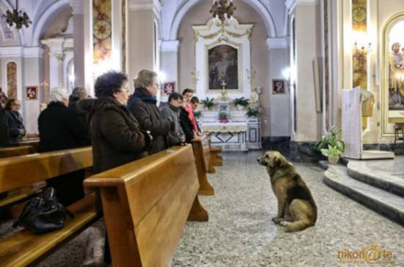

Slide 4
Las personas que frecuentan la iglesia de Santa María Assunta en San Donaci, Italia, recibieron una lección de amor y lealtad de un perro en estos dos últimos meses. Ciccio, un pastor alemán de 12 años, cuya dueña falleció hace dos meses, visita diariamente la iglesia que ella frecuentaba y donde su funeral fue celebrado, esperando pacientemente que ella vuelva.

Slide 5
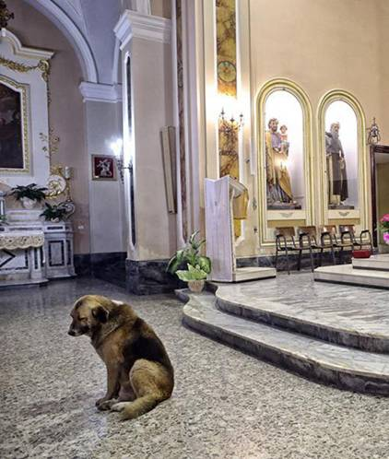

Slide 6
María Margherita Lochi, 57 años, adoptó a Ciccio hace un año atrás después que el fue encontrado abandonado en un terreno baldío cerca de su casa. Ella era una amante de los animales y ya había adoptado varios gatos y perros, pero su lazo con Ciccio era especial. Aparentemente, el sentía lo mismo, ya que a pesar de la muerte de su dueña, hace mas de dos meses, el perro sigue regresando al lugar que la vio por última vez.

Slide 7
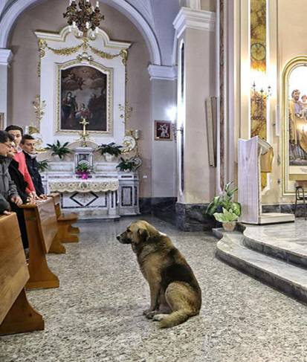

Slide 8
Doña María iba todos los días a la misa de su iglesia local y el padre permitía la entrada de Ciccio que esperaba pacientemente a sus pies. El también estuvo con los seres queridos de Doña María en su funeral. Pero ahora Ciccio parece tener dificultad para entender que ella no va a volver más y continua yendo a la misa todos los días en el mismo horario, así que asiste a la misa con los otros fieles. Ciccio simplemente se sienta al lado del altar, en silencio, con la esperanza de ver a Doña María llegar...

Slide 9
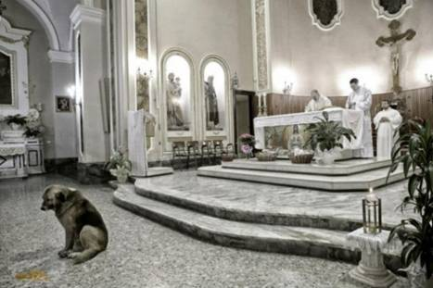

Slide 10
"El está allá todas las veces que yo celebro la misa. Es muy bien comportado, no hace ningún sonido, ningún ladrido", dice el padre Donato Panna. "Él va a la misa todos los días, así mismo después del funeral de Doña María, el espera pacientemente al lado del altar y se queda ahí tranquilamente. Yo no tengo corazón para expulsarlo."

Slide 11
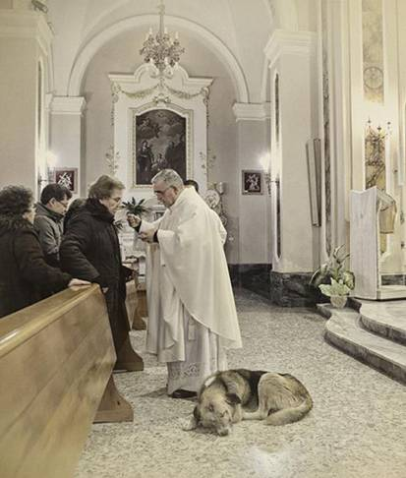

Slide 12
Todos en San Donaci quedaron tan impresionados con la fidelidad de Ciccio, que en conjunto decidieron adoptarlo y cuidarlo.

Slide 14
Este tipo de fidelidad canina que hace enternecer el corazón de la gente, nunca dejará de impresionarnos.

Slide 15

  UN FUERTE ABRAZO QUE TENGAS UN
  BUEN DIA
Stanley Black& His Orchestra
It's Magic
JOSE LUIS

Slide 16




Accede a la sección que desees desde aquí:
PPS Exclusivos
Dedicatorias | Fechas Especiales | Graciosos | Historia y arte | Lugares | Musicales
Naturaleza y Ciencias | Política | Reflexión | Religiosos | Románticos | Salud
Si deseas recibir pps periódicamente en tu correo electrónico subscríbete aquí:

